Slide 1
Проект «Формирование навыков мелкой моторики рук у детей раннего возраста через различные виды игровой деятельности»
Подготовила воспитатель:
Болотова Елена Геннадьевна

Slide 2
Актуальность
Дети «мыслят руками», не столько размышляют, сколько непосредственно действуют. Чем более разнообразно использует ребенок способы чувственного познания, тем полнее его восприятие, тоньше ощущения, ярче эмоции, а значит, тем отчетливее становятся его представления о мире и успешнее деятельность.
Актуальность работы по развитию мелкой моторики детей раннего возраста обусловлена и возрастными психологическими и физиологическими особенностями детей: в раннем и младшем дошкольном возрасте интенсивно развиваются структуры и функции головного мозга ребенка, что расширяет его возможности в познании окружающего мира.

Slide 3
Цель: Создание условий для развития мелкой моторики и координации движений пальцев рук.

Slide 4
Задачи проекта: - совершенствовать предметно - развивающую среду для развития мелкой моторики; - развивать мелкую моторику пальцев рук у детей раннего возраста через использование разнообразных форм, методов и приемов; - развивать способности координированной работы рук со зрительным восприятием; - развивать эмоциональную отзывчивость; - развивать коммуникативные навыки.

Slide 5
Этапы реализации
1 этап: Организационно - подготовительный
1неделя: - изучение проблемы;
- разработка модели взаимодействия взрослых и детей.
Основные методы: беседы, наблюдение, опросы.
Донести до участников проекта важность данной проблемы.
2 этап: Основной – практический, 2-4 недели:
- Массаж рук с помощью подручных предметов;
- Упражнения пальчиковой гимнастики;
- Художественное творчество;
- Проведение дидактических игр и пальчиковых игр;
- Консультации для родителей;
- Пальчиковый театр.
3 этап: Итоговый
Оформление презентации, оформление продуктивной деятельности.
.

Slide 6
Предполагаемые результаты реализации проекта
-Расположить к себе ребенка через тактильный (телесный) контакт и тем самым облегчить процесс адаптации.
-Совершенствовать ловкость и точность движений рук, улучшить память, внимание, терпеливость.
-Кисти рук и пальцы приобретут силу, хорошую подвижность и гибкость, а это в дальнейшем облегчит овладение навыком письма.

Slide 7
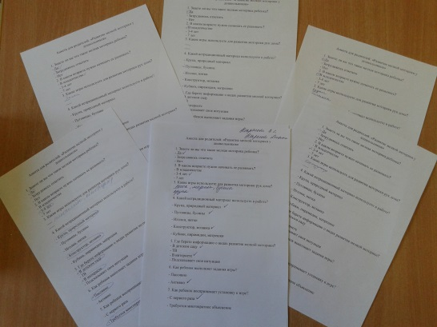
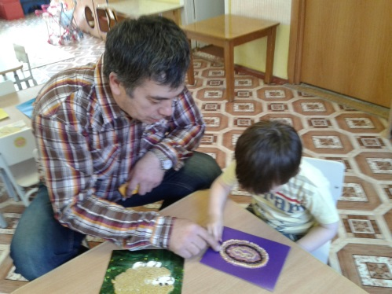
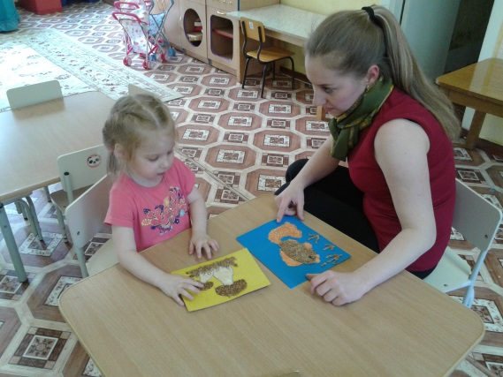
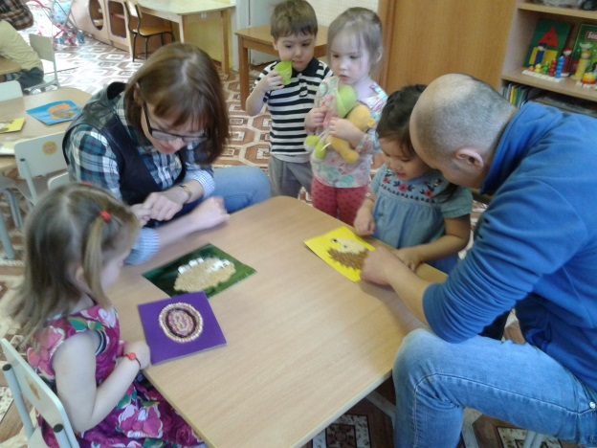
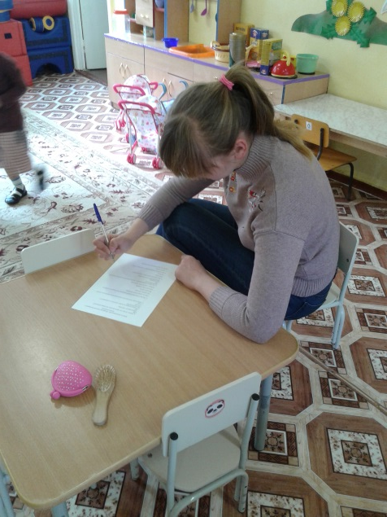
Работа с родителями

Slide 8
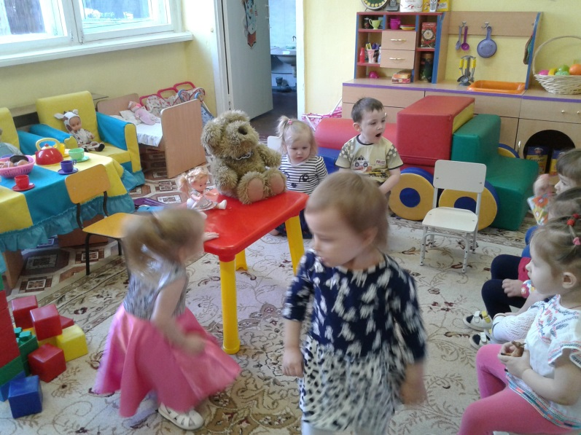
Работа с детьми Пальчиковые игры, физкультминутки

Slide 9
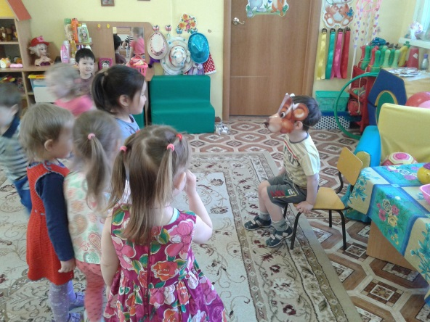
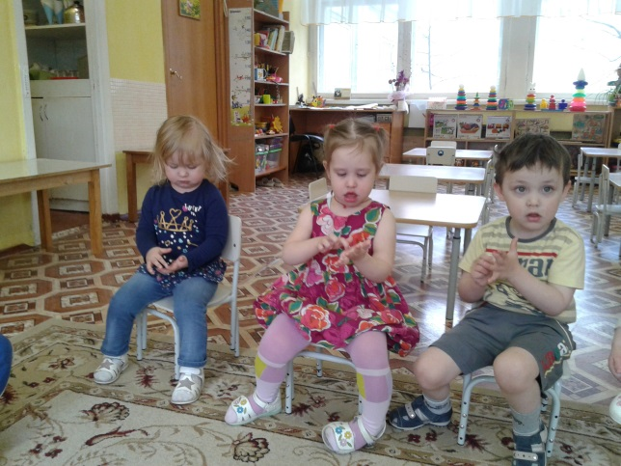
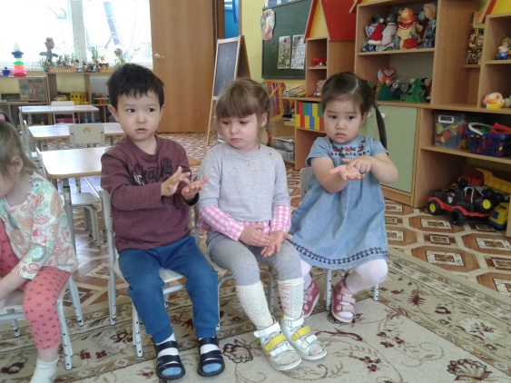

Slide 10
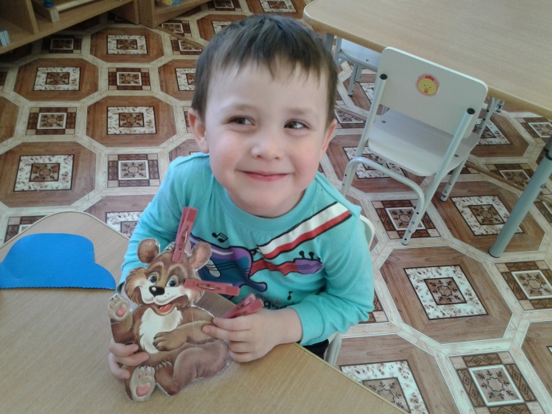
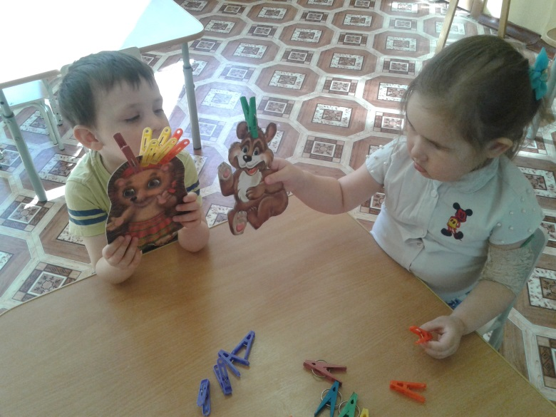
Игры с прищепками

Slide 11
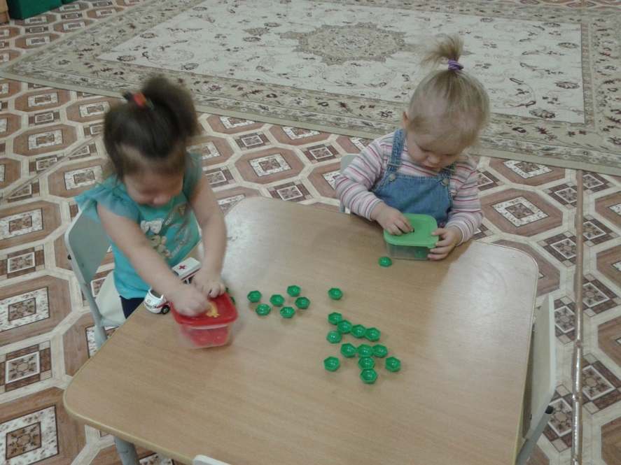
Мозаика, пазлы

Slide 12
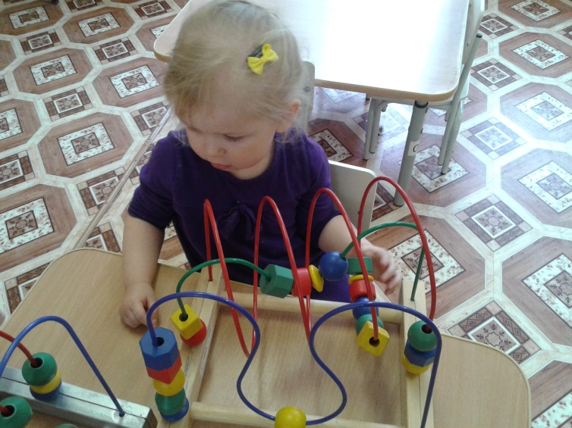
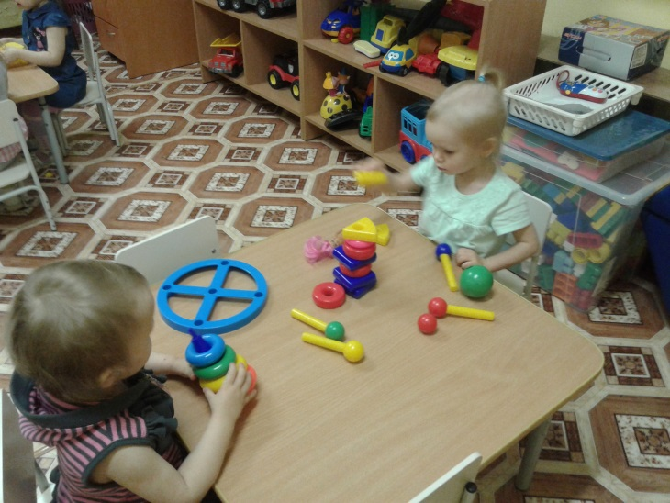
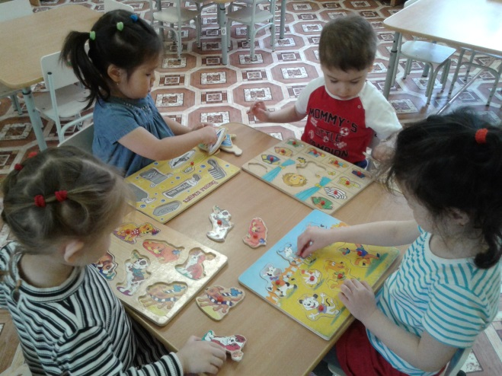
Игры - вкладыши

Slide 13
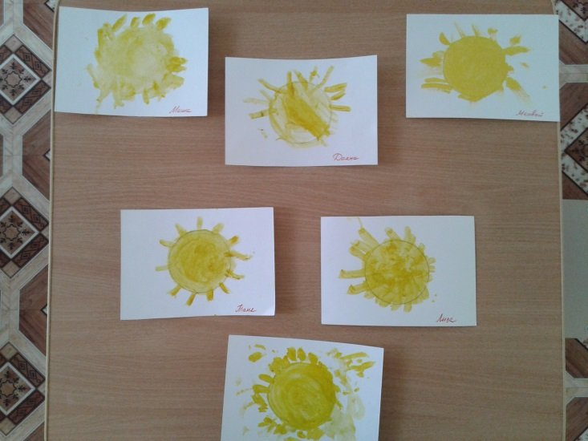
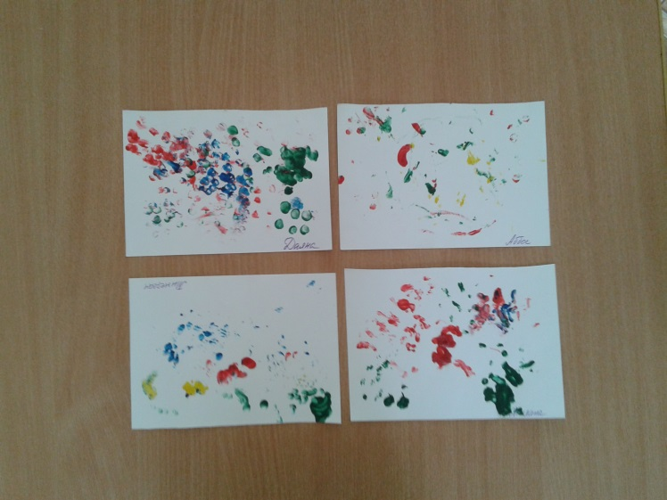
Нетрадиционная техника рисования

Slide 14
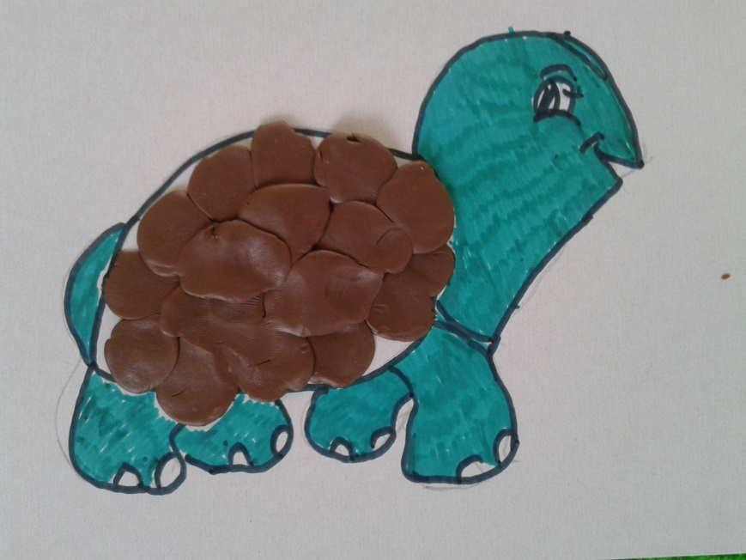
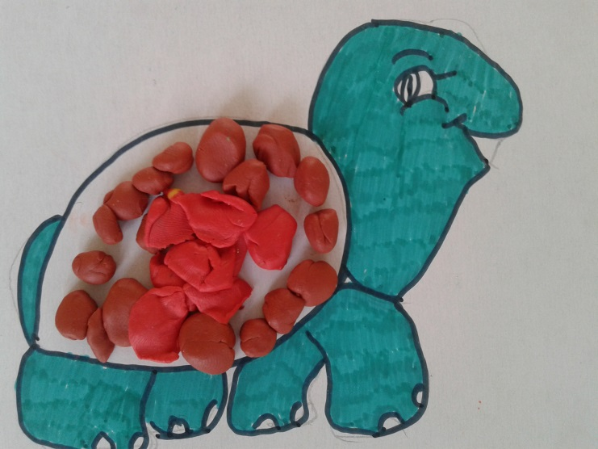
Лепка из пластилина

Slide 15
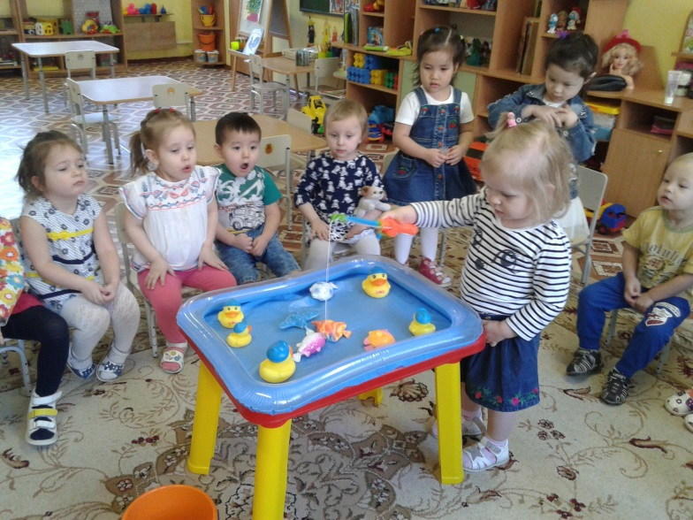
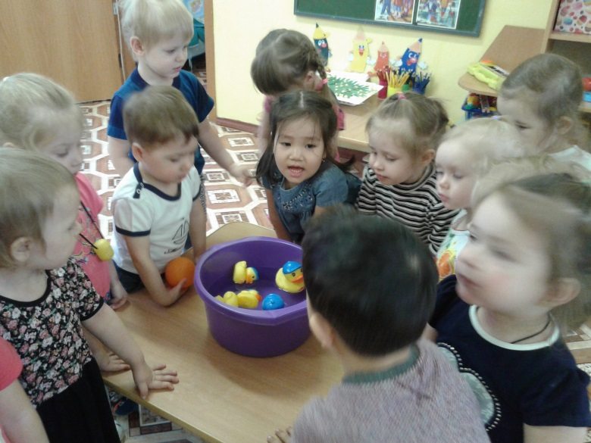
Игры с водой

Slide 16
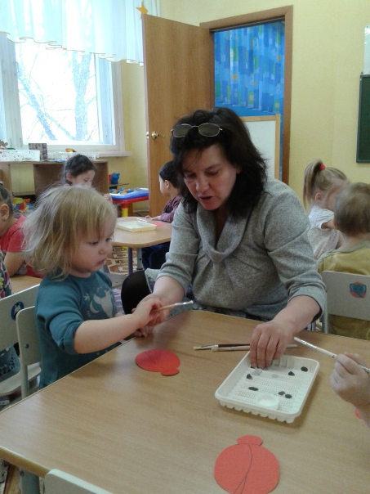
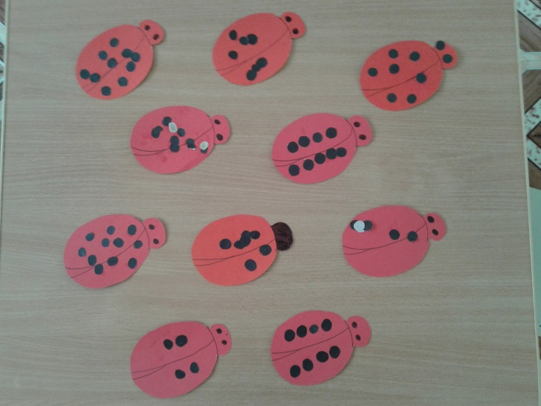
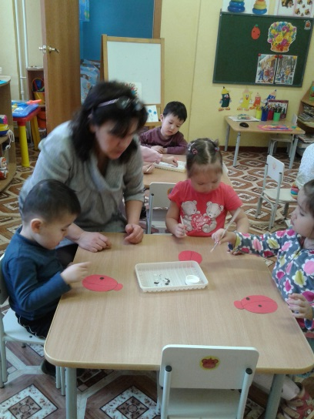
Аппликация

Slide 17
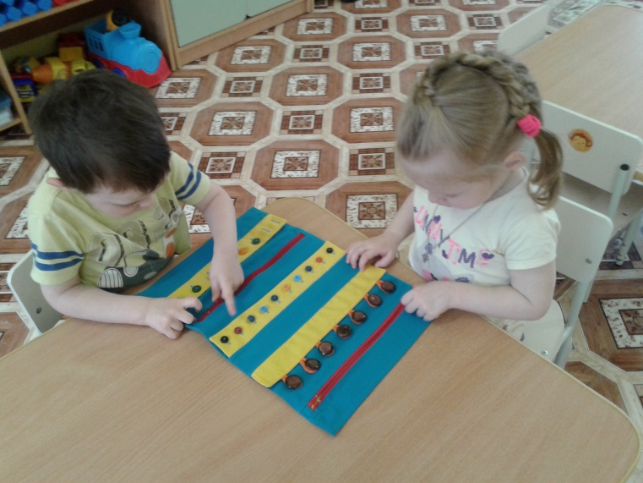
Игры с пуговицами

Slide 18
Игры - шнуровки

Slide 19
Заключение
В результате проделанной работы я пришла к выводу, что целенаправленная, систематическая и планомерная работа по развитию мелкой моторики рук у детей раннего возраста во взаимодействии с родителями способствует формированию интеллектуальных способностей, положительно влияет на речевые зоны коры головного мозга, а самое главное – способствует сохранению физического и психического здоровья ребенка.
В дальнейшем я планирую внедрять инновационные методы и приемы, которые будут способствовать развитию мелкой моторики рук, самостоятельности, которые будут обогащать словарный запас и расширять интерес к различным видам деятельности.

